Slide 1

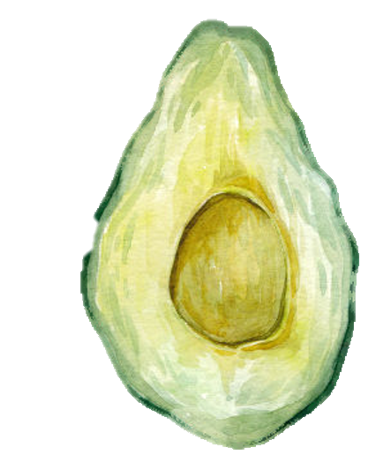
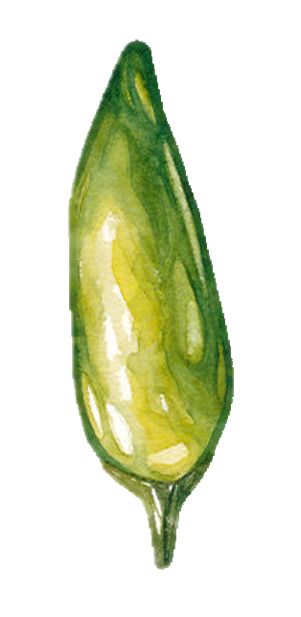
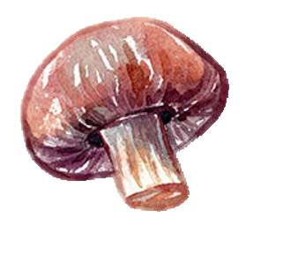
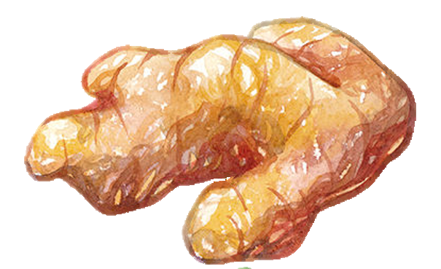



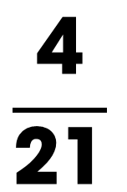
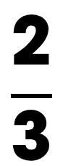
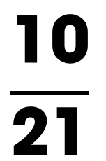
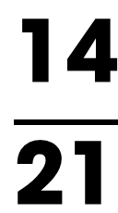
KHỞI ĐỘNG
Tính:
$$\frac{\text{4}}{\text{21}}$$
$$\frac{\text{10}}{\text{21}}$$
$$\frac{\text{4 + 10}}{\text{21}}$$
$$\frac{\text{14}}{\text{21}}$$
$$\frac{\text{2}}{\text{3}}$$
+
=
=
=
Muốn cộng hai phân số cùng mẫu số ta cộng hai tử số với nhau và giữ nguyên mẫu số.
Em đã thực hiện phép tính như thế nào?

Slide 2
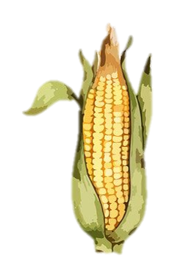
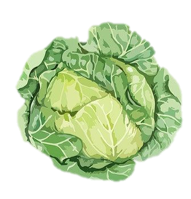




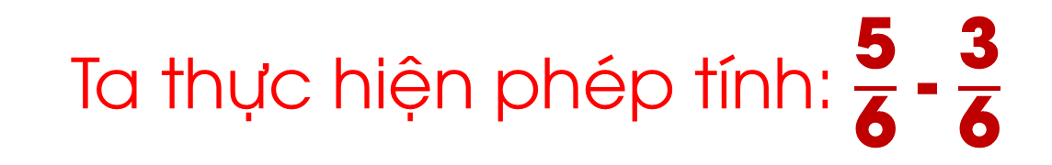


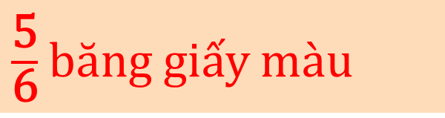

KHÁM PHÁ
$\frac{\text{3}}{\text{6}}$ băng giấy
Từ $\frac{\text{5}}{\text{6}}$ băng giấy màu, lấy $\frac{\text{3}}{\text{6}}$ băng giấy để cắt chữ. Hỏi còn lại bao nhiêu phần của băng giấy?
$\frac{\text{5}}{\text{6}}$ băng giấy màu
$$\frac{\text{5}}{\text{6}}$$
$$\frac{\text{3}}{\text{6}}$$
?
Ta thực hiện phép tính: $\frac{\text{5}}{\text{6}}$ - $\frac{\text{3}}{\text{6}}$
Ta thực hiện phép tính gì để tìm được phần còn lại của băng giấy?

Slide 3










TOÁN
PHÉP TRỪ PHÂN SỐ

Slide 4


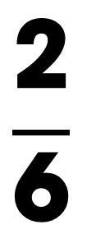
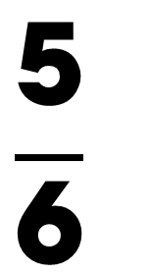

KHÁM PHÁ
$$\frac{\text{5}}{\text{6}}$$
$$\frac{\text{3}}{\text{6}}$$
?
$$\frac{\text{5}}{\text{6}}$$
$$\frac{\text{3}}{\text{6}}$$
$$\frac{\text{2}}{\text{6}}$$
-
=
=

Slide 5






KHÁM PHÁ
$$\frac{\text{5}}{\text{6}}$$
$$\frac{\text{3}}{\text{6}}$$
$$\frac{\text{2}}{\text{6}}$$
$$\frac{\text{5 − 3}}{\text{6}}$$
-
=
=
Muốn trừ hai phân số cùng mẫu ta làm
như thế nào?
Em có nhận xét gì về mẫu số của
số bị trừ, số trừ so với mẫu số của hiệu trong phép trừ?
Muốn trừ hai phân số cùng mẫu số, ta trừ tử số của phân số thứ nhất cho tử số của phân số thứ hai và giữ nguyên mẫu số.
Ba phân số có mẫu số giống nhau.

Slide 6
Muốn trừ hai phân số cùng mẫu số, ta trừ tử số của phân số thứ nhất cho tử số của phân số thứ hai và giữ nguyên mẫu số.

Slide 7



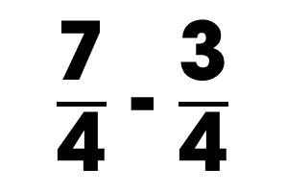
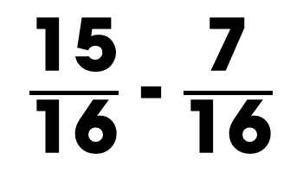

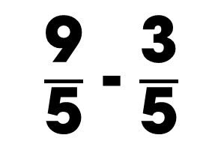
LUYỆN TẬP
1. Tính:
$\frac{\text{7}}{\text{4}}$ - $\frac{\text{3}}{\text{4}}$
$\frac{\text{9}}{\text{5}}$ - $\frac{\text{3}}{\text{5}}$
$\frac{\text{17}}{\text{49}}$ - $\frac{\text{12}}{\text{49}}$
$\frac{\text{15}}{\text{16}}$ - $\frac{\text{7}}{\text{16}}$

Slide 8

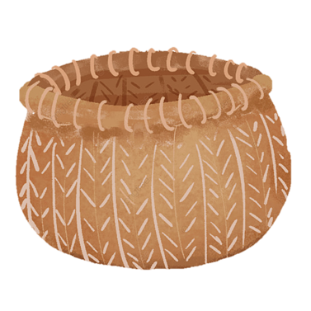
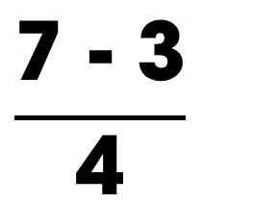
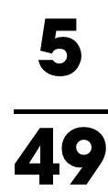

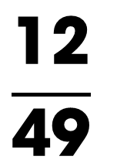

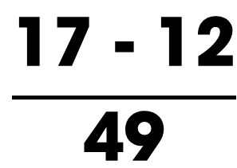


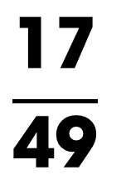
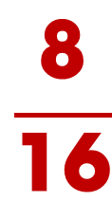

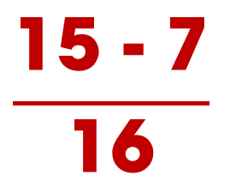
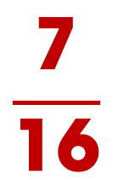
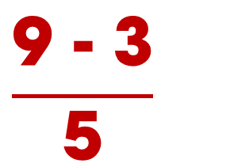

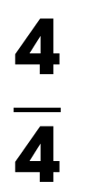
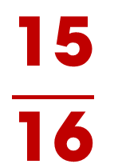
1. Tính:
$$\frac{\text{15}}{\text{16}}$$
$$\frac{\text{7}}{\text{16}}$$
$$\frac{\text{15 − 7}}{\text{16}}$$
$$\frac{\text{8}}{\text{16}}$$
$$\frac{\text{1}}{\text{2}}$$
-
=
=
=
$$\frac{\text{7}}{\text{4}}$$
$$\frac{\text{3}}{\text{4}}$$
$$\frac{\text{7 − 3}}{\text{4}}$$
$$\frac{\text{4}}{\text{4}}$$
-
=
=
=
1
$$\frac{\text{9}}{\text{5}}$$
$$\frac{\text{3}}{\text{5}}$$
$$\frac{\text{9 − 3}}{\text{5}}$$
$$\frac{\text{6}}{\text{5}}$$
-
=
=
$$\frac{\text{17}}{\text{49}}$$
$$\frac{\text{12}}{\text{49}}$$
$$\frac{\text{17 − 12}}{\text{49}}$$
$$\frac{\text{5}}{\text{49}}$$
-
=
=

Slide 9




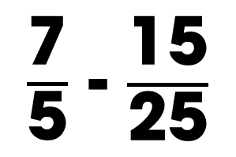
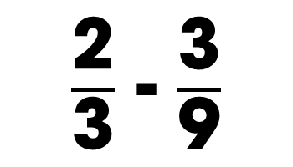
2. Rút gọn rồi tính:
$\frac{\text{2}}{\text{3}}$ - $\frac{\text{3}}{\text{9}}$
$\frac{\text{7}}{\text{5}}$ - $\frac{\text{15}}{\text{25}}$

Slide 10



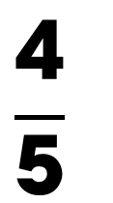


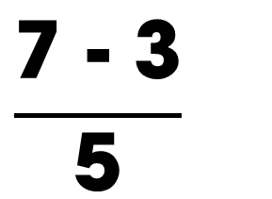
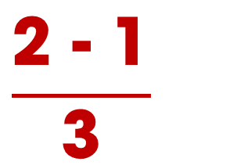




2. Rút gọn rồi tính:
: 3
$$\frac{\text{2}}{\text{3}}$$
$$\frac{\text{3}}{\text{9}}$$
$$\frac{\text{2}}{\text{3}}$$
$$\frac{\text{1}}{\text{3}}$$
$$\frac{\text{2 − 1}}{\text{3}}$$
$$\frac{\text{1}}{\text{3}}$$
-
=
-
=
=
: 3
: 5
$$\frac{\text{7}}{\text{5}}$$
$$\frac{\text{15}}{\text{25}}$$
$$\frac{\text{7}}{\text{5}}$$
$$\frac{\text{3}}{\text{5}}$$
$$\frac{\text{7 − 3}}{\text{5}}$$
$$\frac{\text{4}}{\text{5}}$$
-
=
-
=
=
: 5

Slide 11
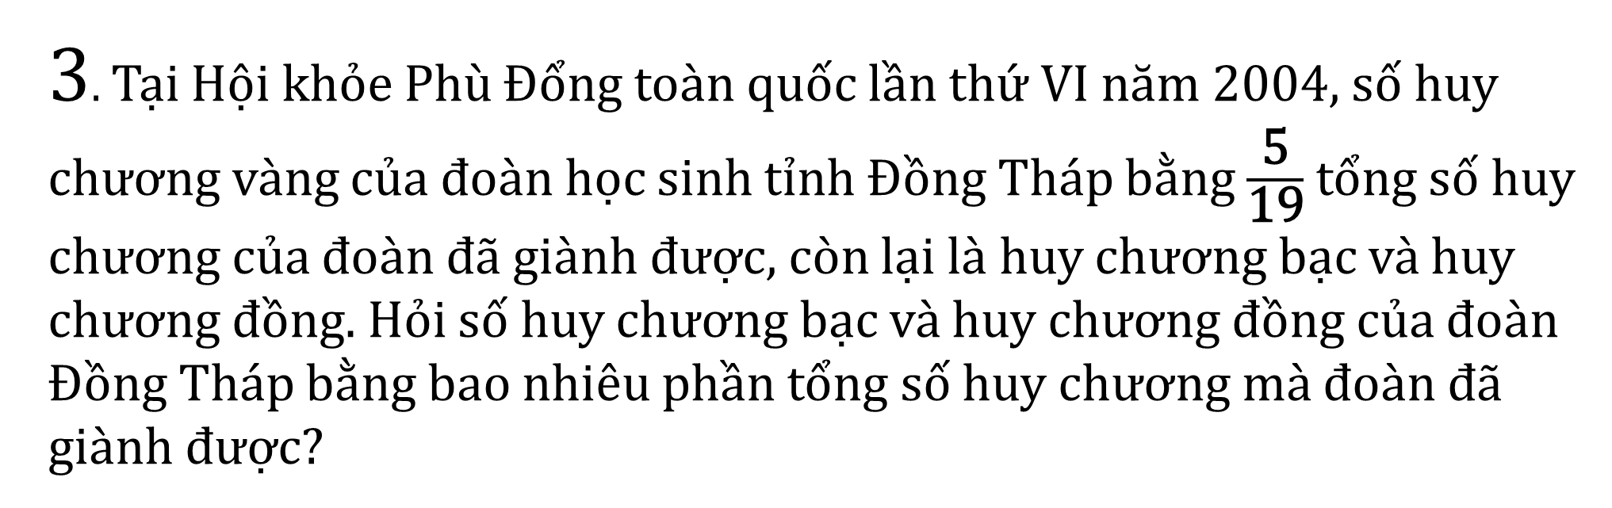
3. Tại Hội khỏe Phù Đổng toàn quốc lần thứ VI năm 2004, số huy chương vàng của đoàn học sinh tỉnh Đồng Tháp bằng $\frac{\text{5}}{\text{1}\text{9}}$ tổng số huy chương của đoàn đã giành được, còn lại là huy chương bạc và huy chương đồng. Hỏi số huy chương bạc và huy chương đồng của đoàn Đồng Tháp bằng bao nhiêu phần tổng số huy chương mà đoàn đã giành được?

Slide 12

Bài giải :
Số huy chương bạc và huy chương đồng của đoạn Đồng Tháp bằng số phần tổng số huy chương mà đoàn đã giành được là:
1 - $\frac{\text{5}}{\text{1}\text{9}}$ = $\frac{\text{14}}{\text{1}\text{9}}$ ( tổng số huy chương)
Đáp số: $\frac{\text{14}}{\text{1}\text{9}}$ tổng số huy chương

Slide 13
DẶN DÒ

Slide 14
CHÚC CÁC EM HỌC TỐT

